Slide 1
La Participación de la Infancia y la Adolescencia en el Ayuntamiento de Madrid

Slide 2
PARTICIPACION DE LA INFANCIA
Y LA ADOLESCENCIA
La UNESCO confiere el adjetivo de «transformadora»
Beneficios: comprensión crítica de la realidad, comunicación, dialogo escucha activa, corresponsabilización y cooperación

Slide 3
MARCO LEGISLATIVO
Convención sobre los Derechos del Niño (ONU, 1989), en su artículo 12
Agenda 2030 en el Objetivo 16
Ley 18/1999, de 29 de abril, reguladora de los Consejos de Atención a la Infancia y la Adolescencia de la Comunidad de Madrid
IV Plan de la Infancia y la Adolescencia del Ayuntamiento de Madrid

Slide 4
¿QUE HACEMOS?
Acompañar a los niños, niñas y adolescentes en:
la participación ciudadana
el fomento de valores democráticos, autonomía y creatividad
el análisis crítico
el compromiso
la sostenibilidad

Slide 5
LO HACEMOS MEDIANTE
Puntos de Participación
- Comisiones de Participación Infantil y Adolescente (COPIA)
- Plenos de Distrito
- Comisión de Participación Infantil y Adolescente de la Ciudad de Madrid (COPIAM)
- Plenos Municipales, uno de Infancia y otro de Adolescencia.
Sensibilización

Slide 6
SENSIBILIZACION
Se inicia la acción con actividades de sensibilización donde se da a conocer en que consiste la participación y cómo se puede ejercer este derecho recogido en la Convención de Derechos del Niños
2021: 7.108 de NNA, lo que supone un 2% de la población menor de edad de la ciudad de Madrid

Slide 7
PUNTOS DE PARTICIPACIÓN
PUNTOS DE PARTICIPACION
Centros Educativos
Grupos formales
Grupos no formales
EN 2021 CONTAMOS CON 232 PUNTOS Y 2.988 PARTICIPANTES

Slide 8
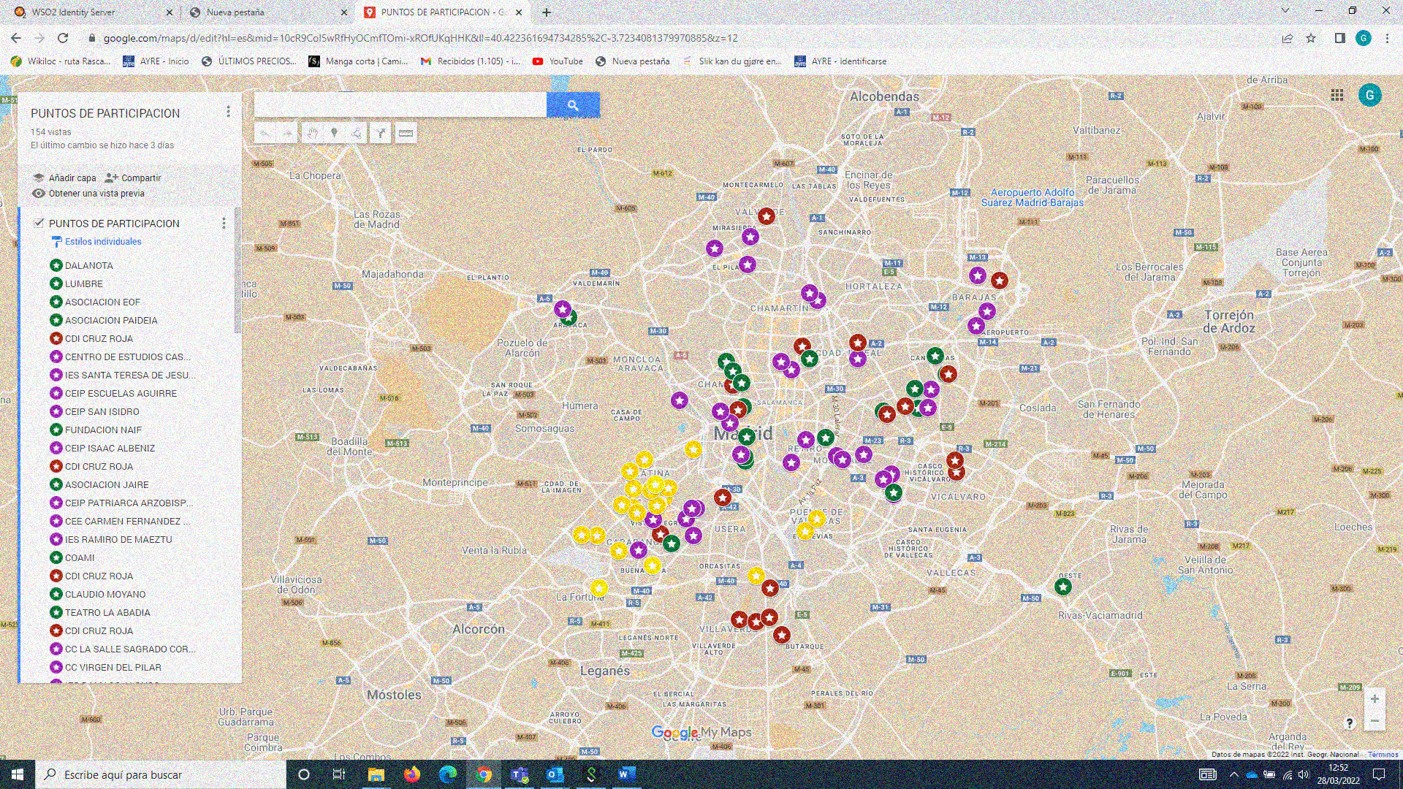
Asociaciones y entidades sociales
Centros Educativos
Recursos Municipales
Otros puntos

Slide 10
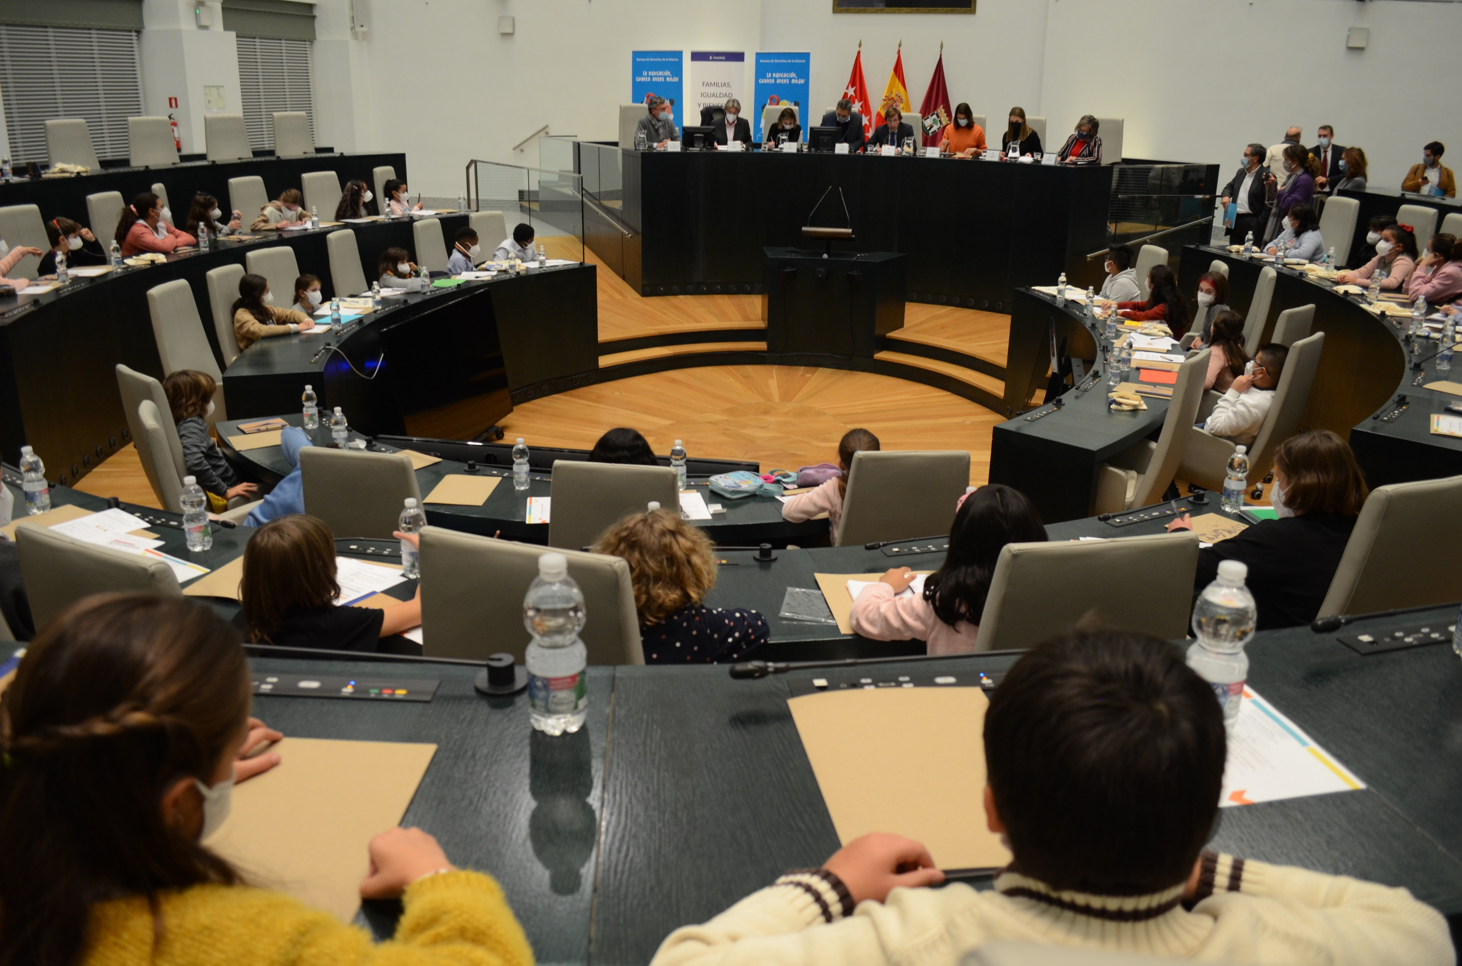
PLENOS
Noviembre 2021 Pleno de Infancia, se hicieron 13 propuestas
Mayo 2022 Pleno de Adolescencia, se hicieron 43 propuestas

